Slide 1

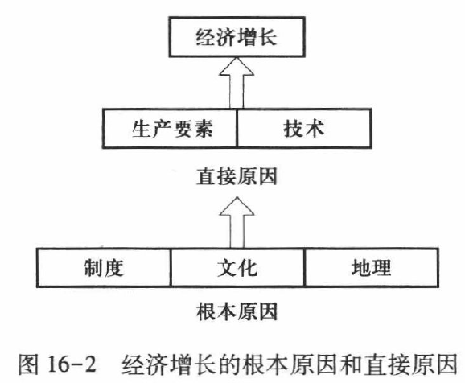
经济增长的直接原因和根本原因

Slide 2
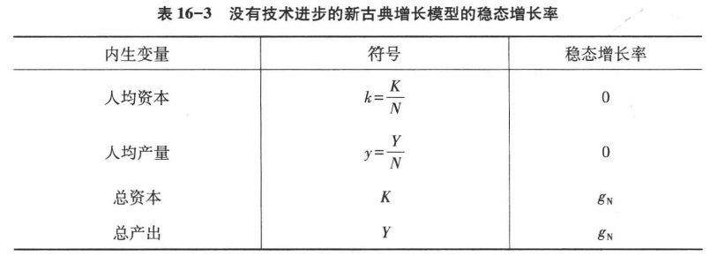
稳态时的的增长率——没有技术进步的新古典增长模型

Slide 3
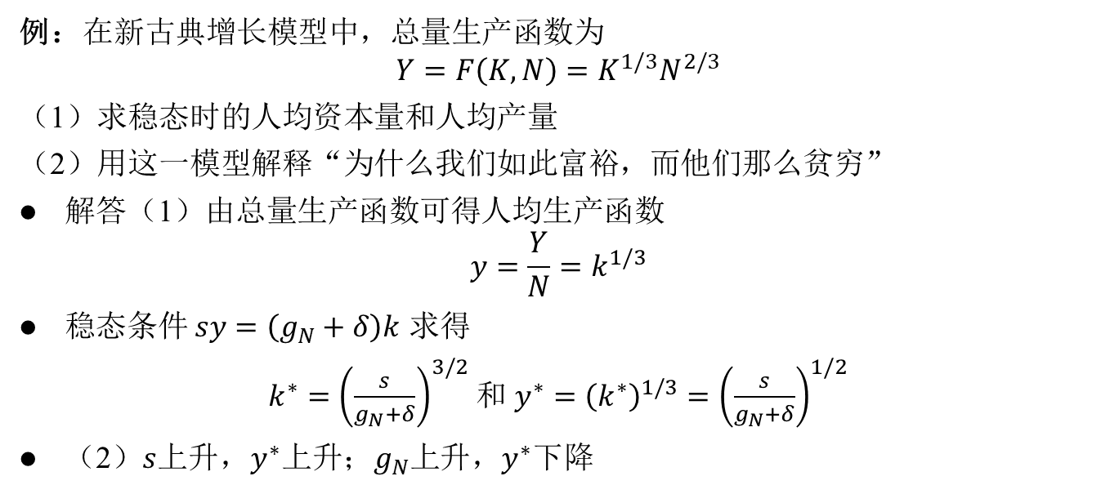
没有技术进步的新古典增长模型—例题
例：在新古典增长模型中，总量生产函数为
$$Y=F\left(K,N\right)=K^{1/3}N^{2/3}$$
（1）求稳态时的人均资本量和人均产量
（2）用这一模型解释“为什么我们如此富裕，而他们那么贫穷”
解答（1）由总量生产函数可得人均生产函数
$$y=\frac{Y}{N}=k^{1/3}$$
稳态条件 $sy=\left(g_{N}+δ\right)k$ 求得
$k^{∗}={\left(\frac{s}{g_{N}+δ}\right)}^{3/2}$ 和 $y^{∗}={\left(k^{∗}\right)}^{1/3}={\left(\frac{s}{g_{N}+δ}\right)}^{1/2}$
（2）$s$上升，$y^{∗}$上升；$g_{N}$上升，$y^{∗}$下降

Slide 4

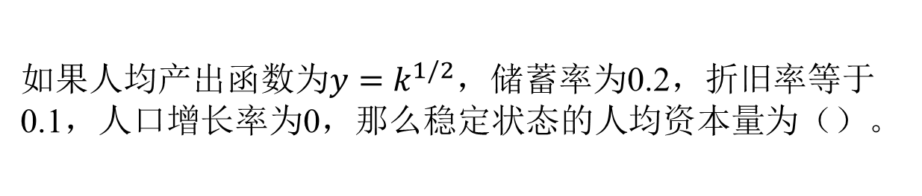
单选题
1分
如果人均产出函数为$y=k^{1/2}$，储蓄率为0.2，折旧率等于0.1，人口增长率为0，那么稳定状态的人均资本量为（）。
A
1
B
2
C
4
D
9

Slide 5
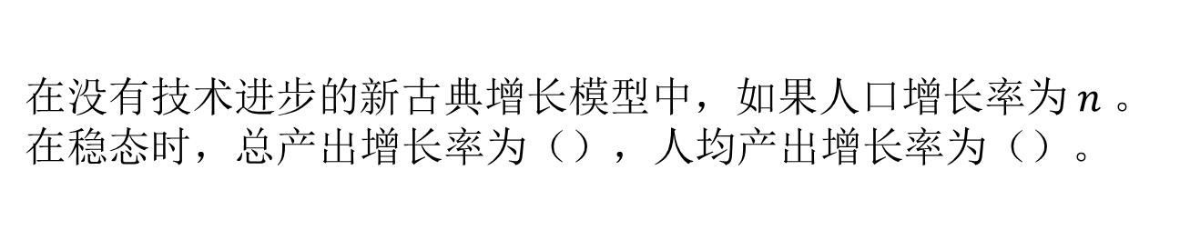
单选题
1分
在没有技术进步的新古典增长模型中，如果人口增长率为$n$。在稳态时，总产出增长率为（），人均产出增长率为（）。
A
$n$；$n$
B
$n$；0
C
0；0
D
0；$n$

Slide 6
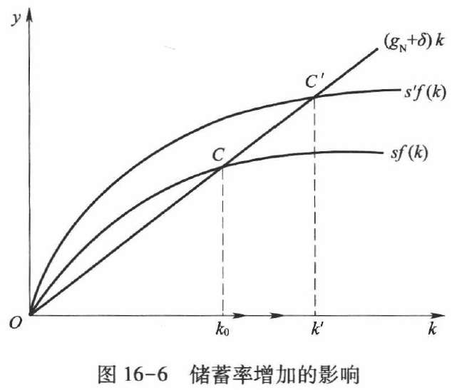
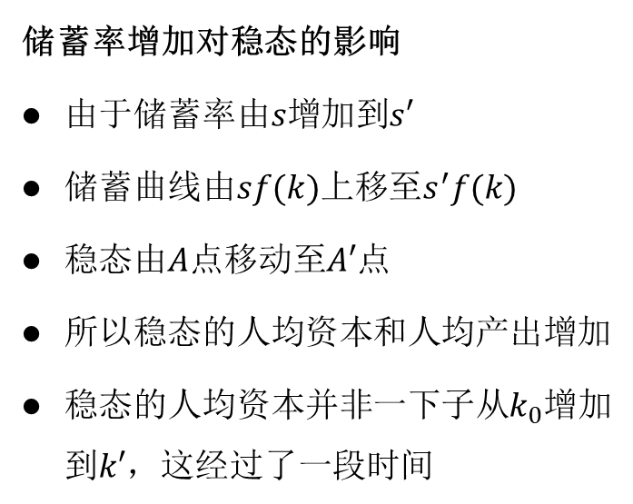
储蓄率增加对经济稳态的影响
储蓄率增加对稳态的影响
由于储蓄率由$s$增加到$s′$
储蓄曲线由$sf(k)$上移至$s^{′}f(k)$
稳态由$A$点移动至$A′$点
所以稳态的人均资本和人均产出增加
稳态的人均资本并非一下子从$k_{0}$增加到$k′$，这经过了一段时间
Notes:
比较静态分析是改变某一参数，通过新均衡状态与原均衡状态的比较以分析某项因素的变化对均衡所产生影响的方法。

Slide 7
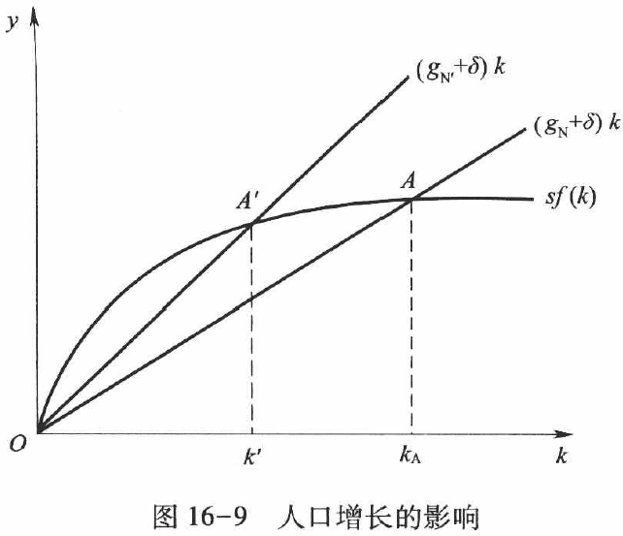
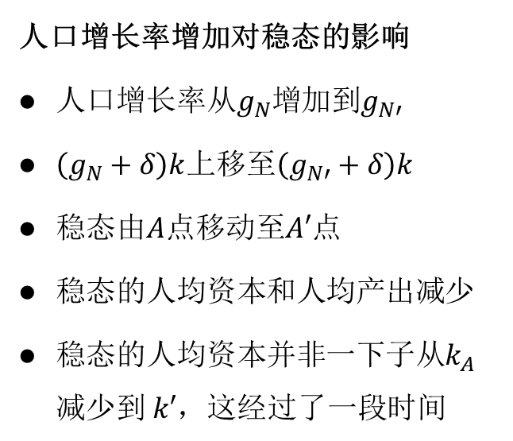
人口增长对经济稳态的影响
人口增长率增加对稳态的影响
人口增长率从$g_{N}$增加到$g_{N′}$
$\left(g_{N}+δ\right)k$上移至$\left(g_{N′}+δ\right)k$
稳态由$A$点移动至$A′$点
稳态的人均资本和人均产出减少
稳态的人均资本并非一下子从$k_{A}$ 减少到 $k′$，这经过了一段时间

Slide 8
单选题
1分
在没有技术进步的新古典增长模型中，如果（）提高，或者（）降低，那么稳态时的人均产出会提高。
A
储蓄率；折旧率
B
人口增长率；折旧率
C
折旧率；人口增长率
D
人口增长率；储蓄率
提交

Slide 9
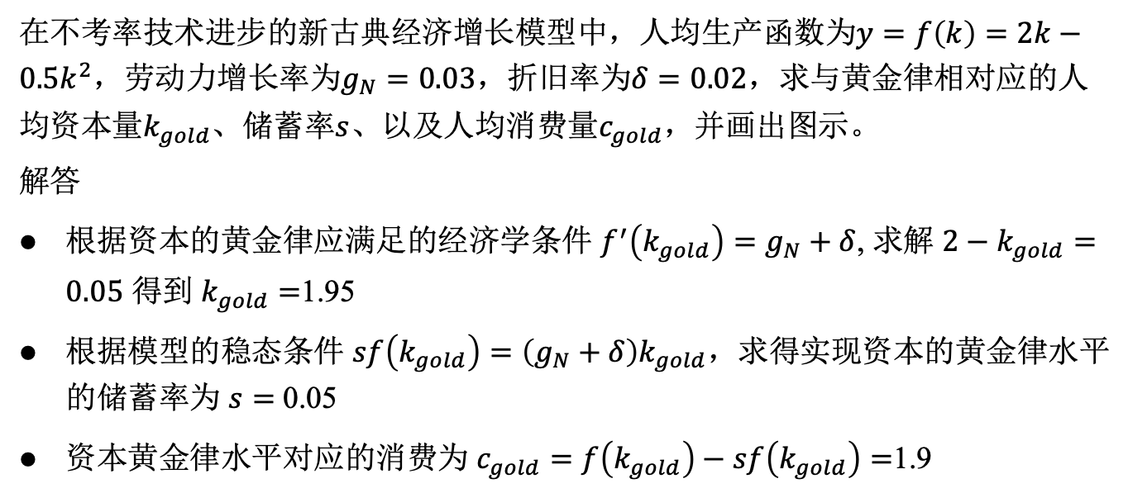
资本的黄金律水平——练习题
在不考率技术进步的新古典经济增长模型中，人均生产函数为$y=f\left(k\right)=2k−0.5k^{2}$，劳动力增长率为$g_{N}=0.03$，折旧率为$δ=0.02，$求与黄金律相对应的人均资本量$k_{gold}$、储蓄率$s$、以及人均消费量$c_{gold}$，并画出图示。
解答
根据资本的黄金律应满足的经济学条件 $f^{′}\left(k_{gold}\right)=g_{N}+δ$, 求解 $2−k_{gold}=0.05$ 得到 $k_{gold}=$1.95
根据模型的稳态条件 $sf\left(k_{gold}\right)=\left(g_{N}+δ\right)k_{gold}$，求得实现资本的黄金律水平的储蓄率为 $s=$ 0.05
资本黄金律水平对应的消费为 $c_{gold}=f\left(k_{gold}\right)−sf\left(k_{gold}\right)=$1.9

Slide 10
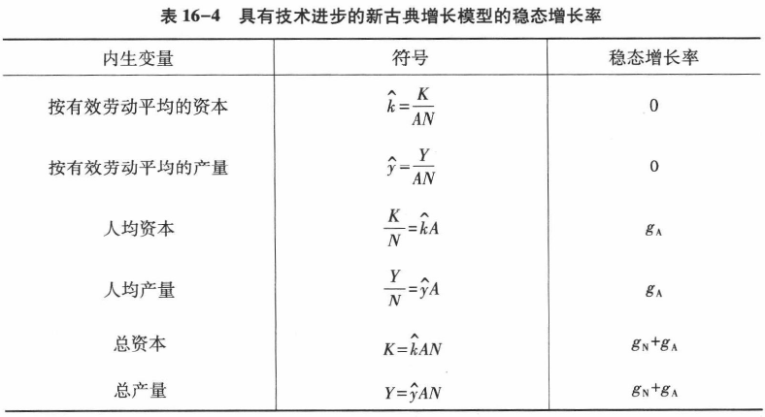
稳态时的的增长率——具有技术进步的新古典增长模型

Slide 11
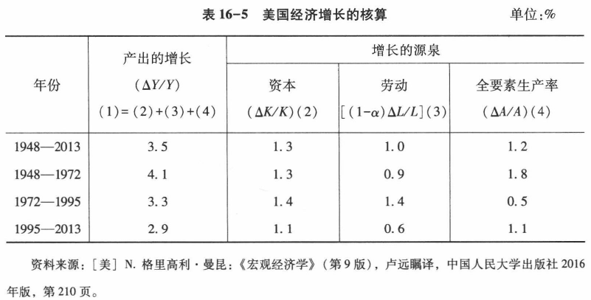
增长的经验估算
Notes:
用C-D生产函数 $Y=AN^{α}K^{β}$ 推导增长核算方程

Slide 12

单选题
1分
假设生产函数为$Y=A\sqrt{KN}$，那么经济增长核算方程为（）。
A
$g_{Y}=g_{A}+0.5g_{K}+0.5g_{N}$
B
$g_{Y}=g_{A}+g_{K}+g_{N}$
C
$g_{Y}=g_{A}+0.5g_{K}+g_{N}$
D
无法确定
提交

Slide 13
第十六章 经济增长
第一节 经济增长的描述和事实
第二节 经济增长的决定因素
第三节 新古典增长模型
第四节 内生增长理论
第五节 增长核算
第六节 促进经济增长的政策
13
13
13
13

Slide 14
促进经济增长的政策
一、鼓励技术进步
政府应制定鼓励技术进步的公共政策，例如：
专利制度给新产品发明者以暂时的垄断权力
为什么只授予暂时的垄断权力，而不授予永久的垄断权力？
税收法规为进行研究和开发的企业提供税收减免等优惠
政府应进行教育投资
政府应在创造和传播技术知识方面提供重要的、长期的政策支持

Slide 15
促进经济增长的政策
二、鼓励资本形成
一方面，从直观的角度看，由于资本是被生产出来的生产要素，因此，一个社会可以改变它所拥有的资本量
另一方面，资本存量的增长是储蓄和投资推动的，因此，鼓励资本形成便应鼓励储蓄和投资
三、增加劳动供给
政府可以减免所得税以激励和促使人们努力工作
政府应提供良好的教育、培训体系，并鼓励人们利用这样的体系，以提升人力资本

Slide 16
促进经济增长的政策
四、建立适当的制度
制度的定义：支配一个社会组织方式的正式和非正式规则，包括法律和规章
诺贝尔经济学奖获得者诺思：制度是社会中的博弈规则，制度是人们设计的影响人们互动的约束
制度具有三个要素
（1）制度是由人设计的
（2）制度对个体行为施加约束
（3）制度影响激励

Slide 17
促进经济增长的政策
四、建立适当的制度
关于制度和经济繁荣的关系存在着被称为制度假设的论断
人们为组织社会所选择的方式的差别，即那些影响社会中的个人和企业面临的激励的差别，是导致他们的相对繁荣程度有所差别的原因
制度假说依赖于以下推理链条
一是不同社会通常有不同的制度
二是这些不同的制度创造了不同类型的激励
三是激励帮助决定社会积累生产要素和采用新技术的程度

